Slide 1
2021年 再见再也不见！
2021年 再见再也不见！
不知道从什么时候起，小于变成了老于。
这一年写了一些诗，或者我称作诗的东西。
把这些东西整理起来，配上个图片，看起来不那么难看了。
那么……你准备好了么？哈哈！……………

Slide 2
《写诗》
现在已经没人去写诗了
或者没人在乎这个
其实大家还是象牙塔里的那个人没错
脑袋里一瞬间的灵感火花还是有的
但马上就被“淹没”了
而我愿意去抓住，愿意去打磨
也许始终无法成为一个诗人吧
我只是沙滩上的那个小孩子
兴奋的捡到了一堆“漂亮”的小石籽
（20210105寅时梦醒）

Slide 3
听歌的时候，
几度想“划过去”
不是因为不好听
而是
心开始匆忙……
（20211207）

Slide 4
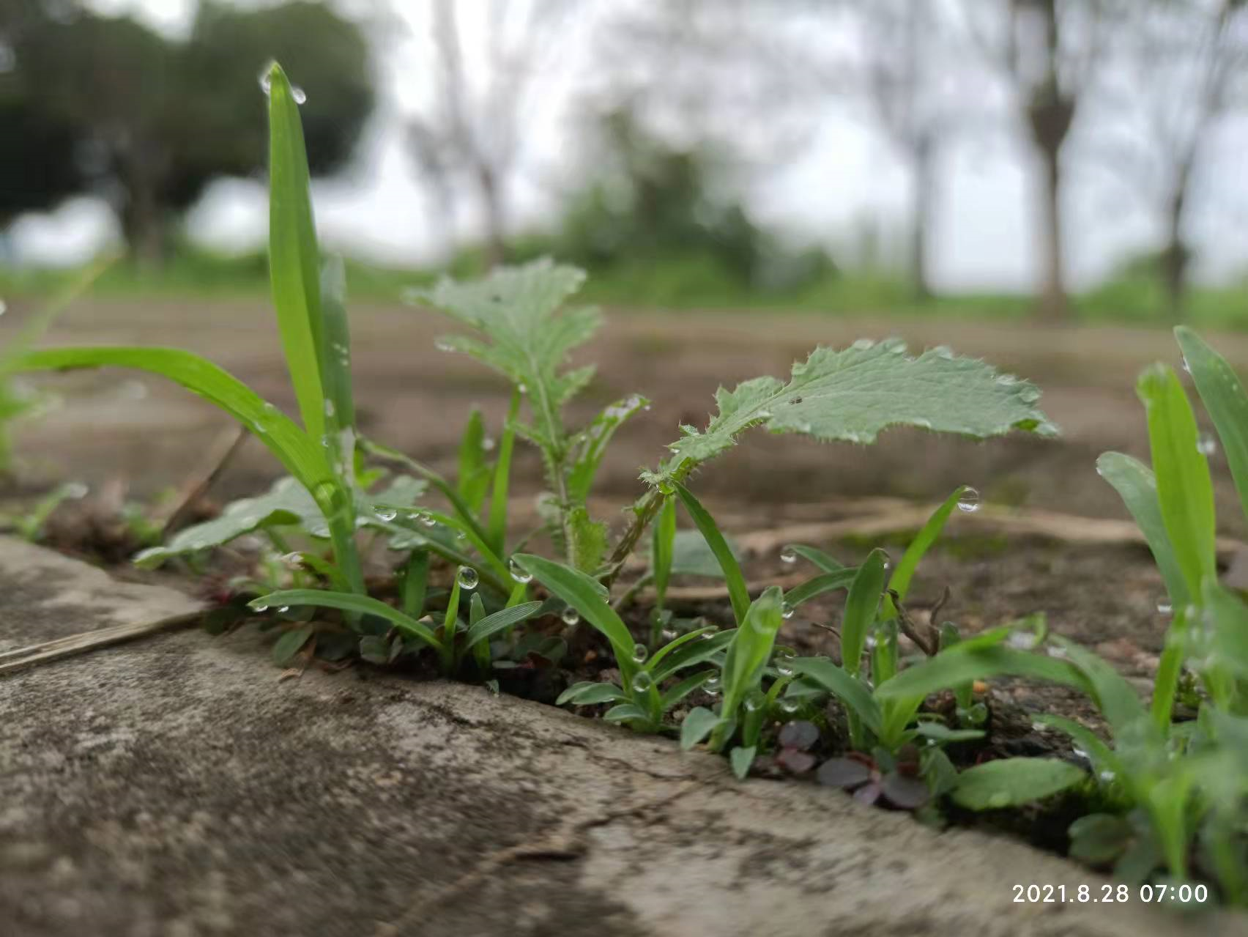
天空呈现一种土黄色
太阳躲进白云铺成的被窝儿
南方的路边看不到杨柳树
早起的清晨可以看到露珠的颜色
（20210828）

Slide 5
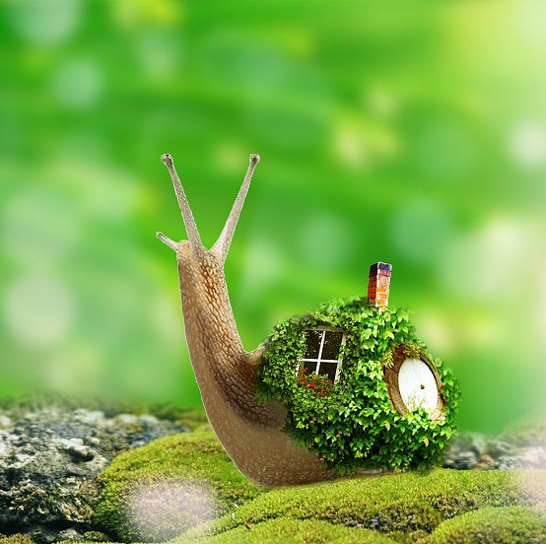
《不同》
生活从来不会止步于匆忙
有的人还在坚持而有的人放弃了梦想
他们若能再见面也不会相视一笑
因为只有一人曾把汗水品尝
(20211215)

Slide 6
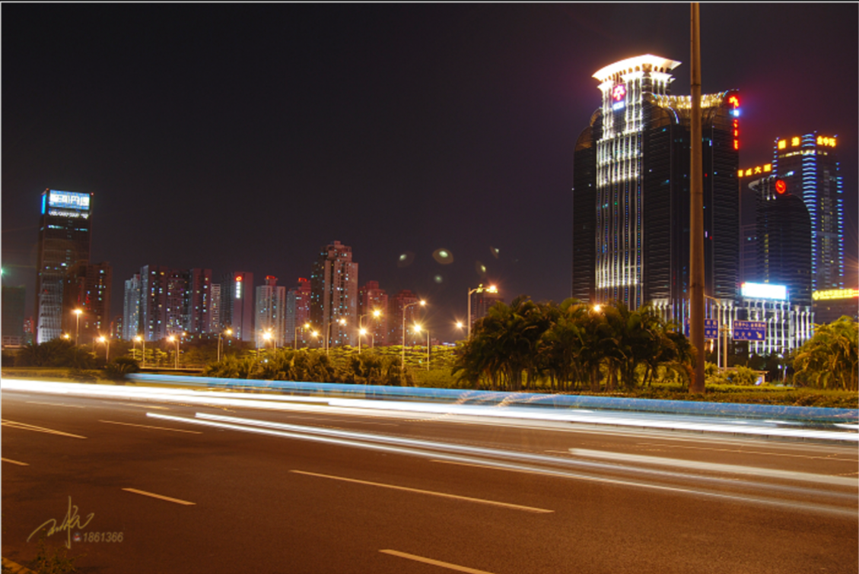
《无题》
一抹月光在窗台上皎洁晶莹
子夜像开启了震动一样寂静
偶尔远处一辆车匆忙驶过
他的世界里是否会有一丝艰辛？
(20211204)

Slide 7
《梦》
子时与自己的梦擦肩而过
恍惚记得些什么，却难以诉说
一小段一小段的碎片在眼前忽的不见
好像有一个重要的事情断了线索……
(20210915子时)

Slide 8
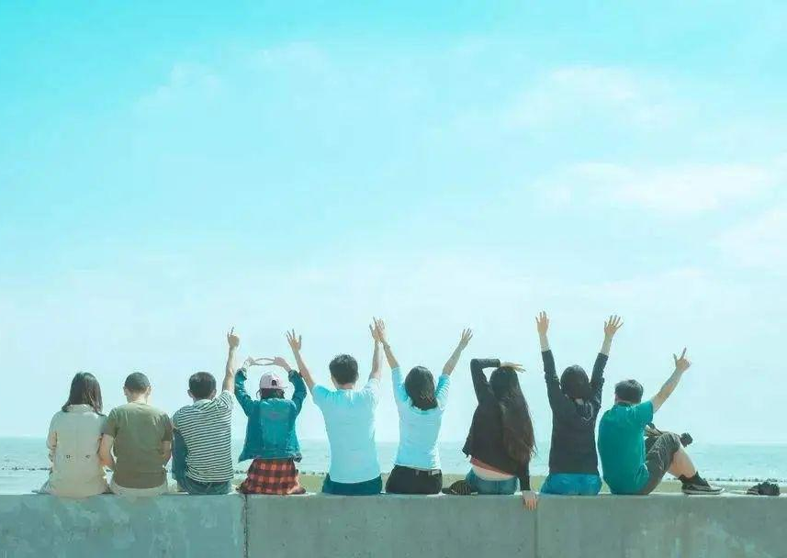
《青春》
青春是一首诗
他如雨露滋润，他如小鸟轻吟
青春是一幅画
他如初日火热，他如朝霞绚丽
青春是一杯酒
他如琼浆甘甜，他如青梅苦涩
青春是一首歌
十八岁喜欢唱，四十八岁还喜欢听
青春是懵懂，青春是忧郁
青春是奔放，青春是秘密
青春是孩提的未来
青春也是耄耋的记忆……
(2021年5月4日赋文以记)

Slide 9
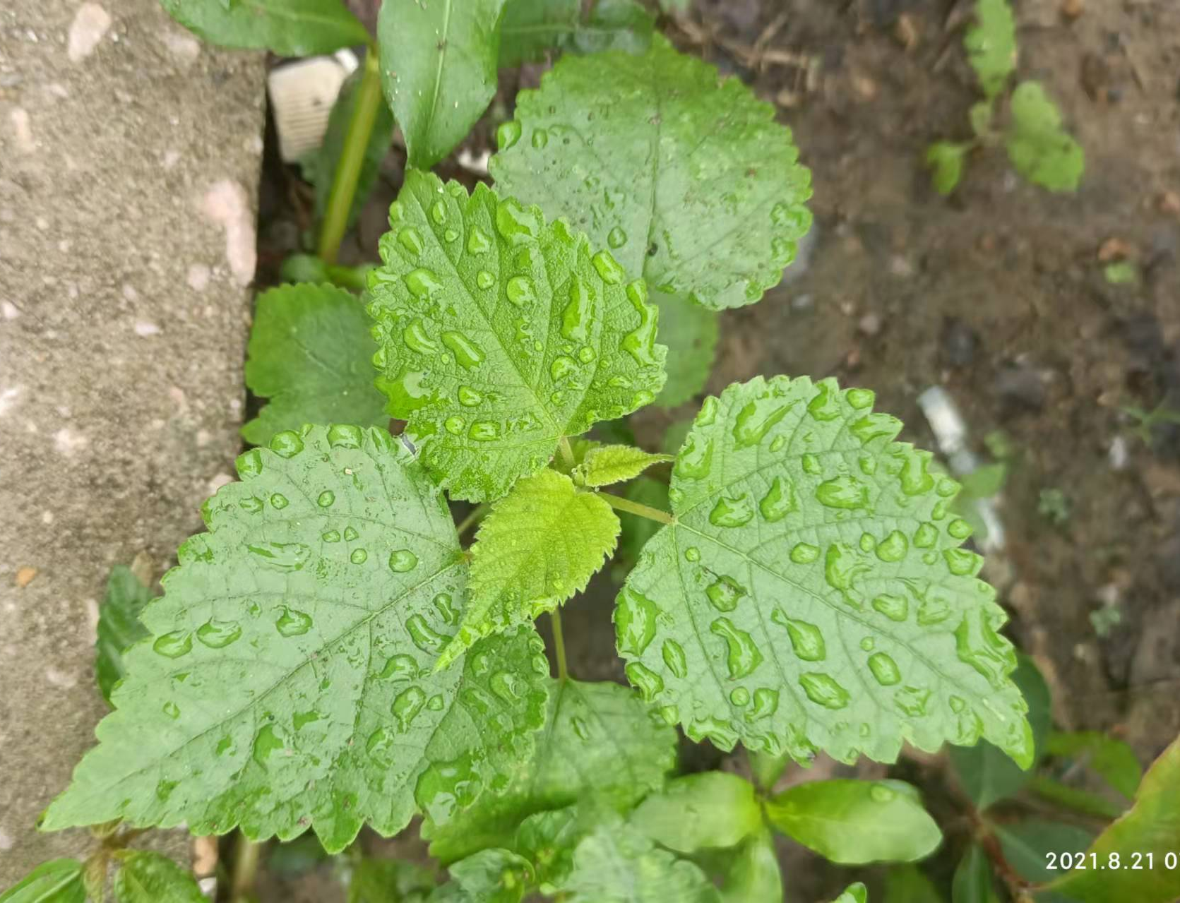
所谓美
并不是看起来赏心悦目
而是
让人心动
(20210805)

Slide 10
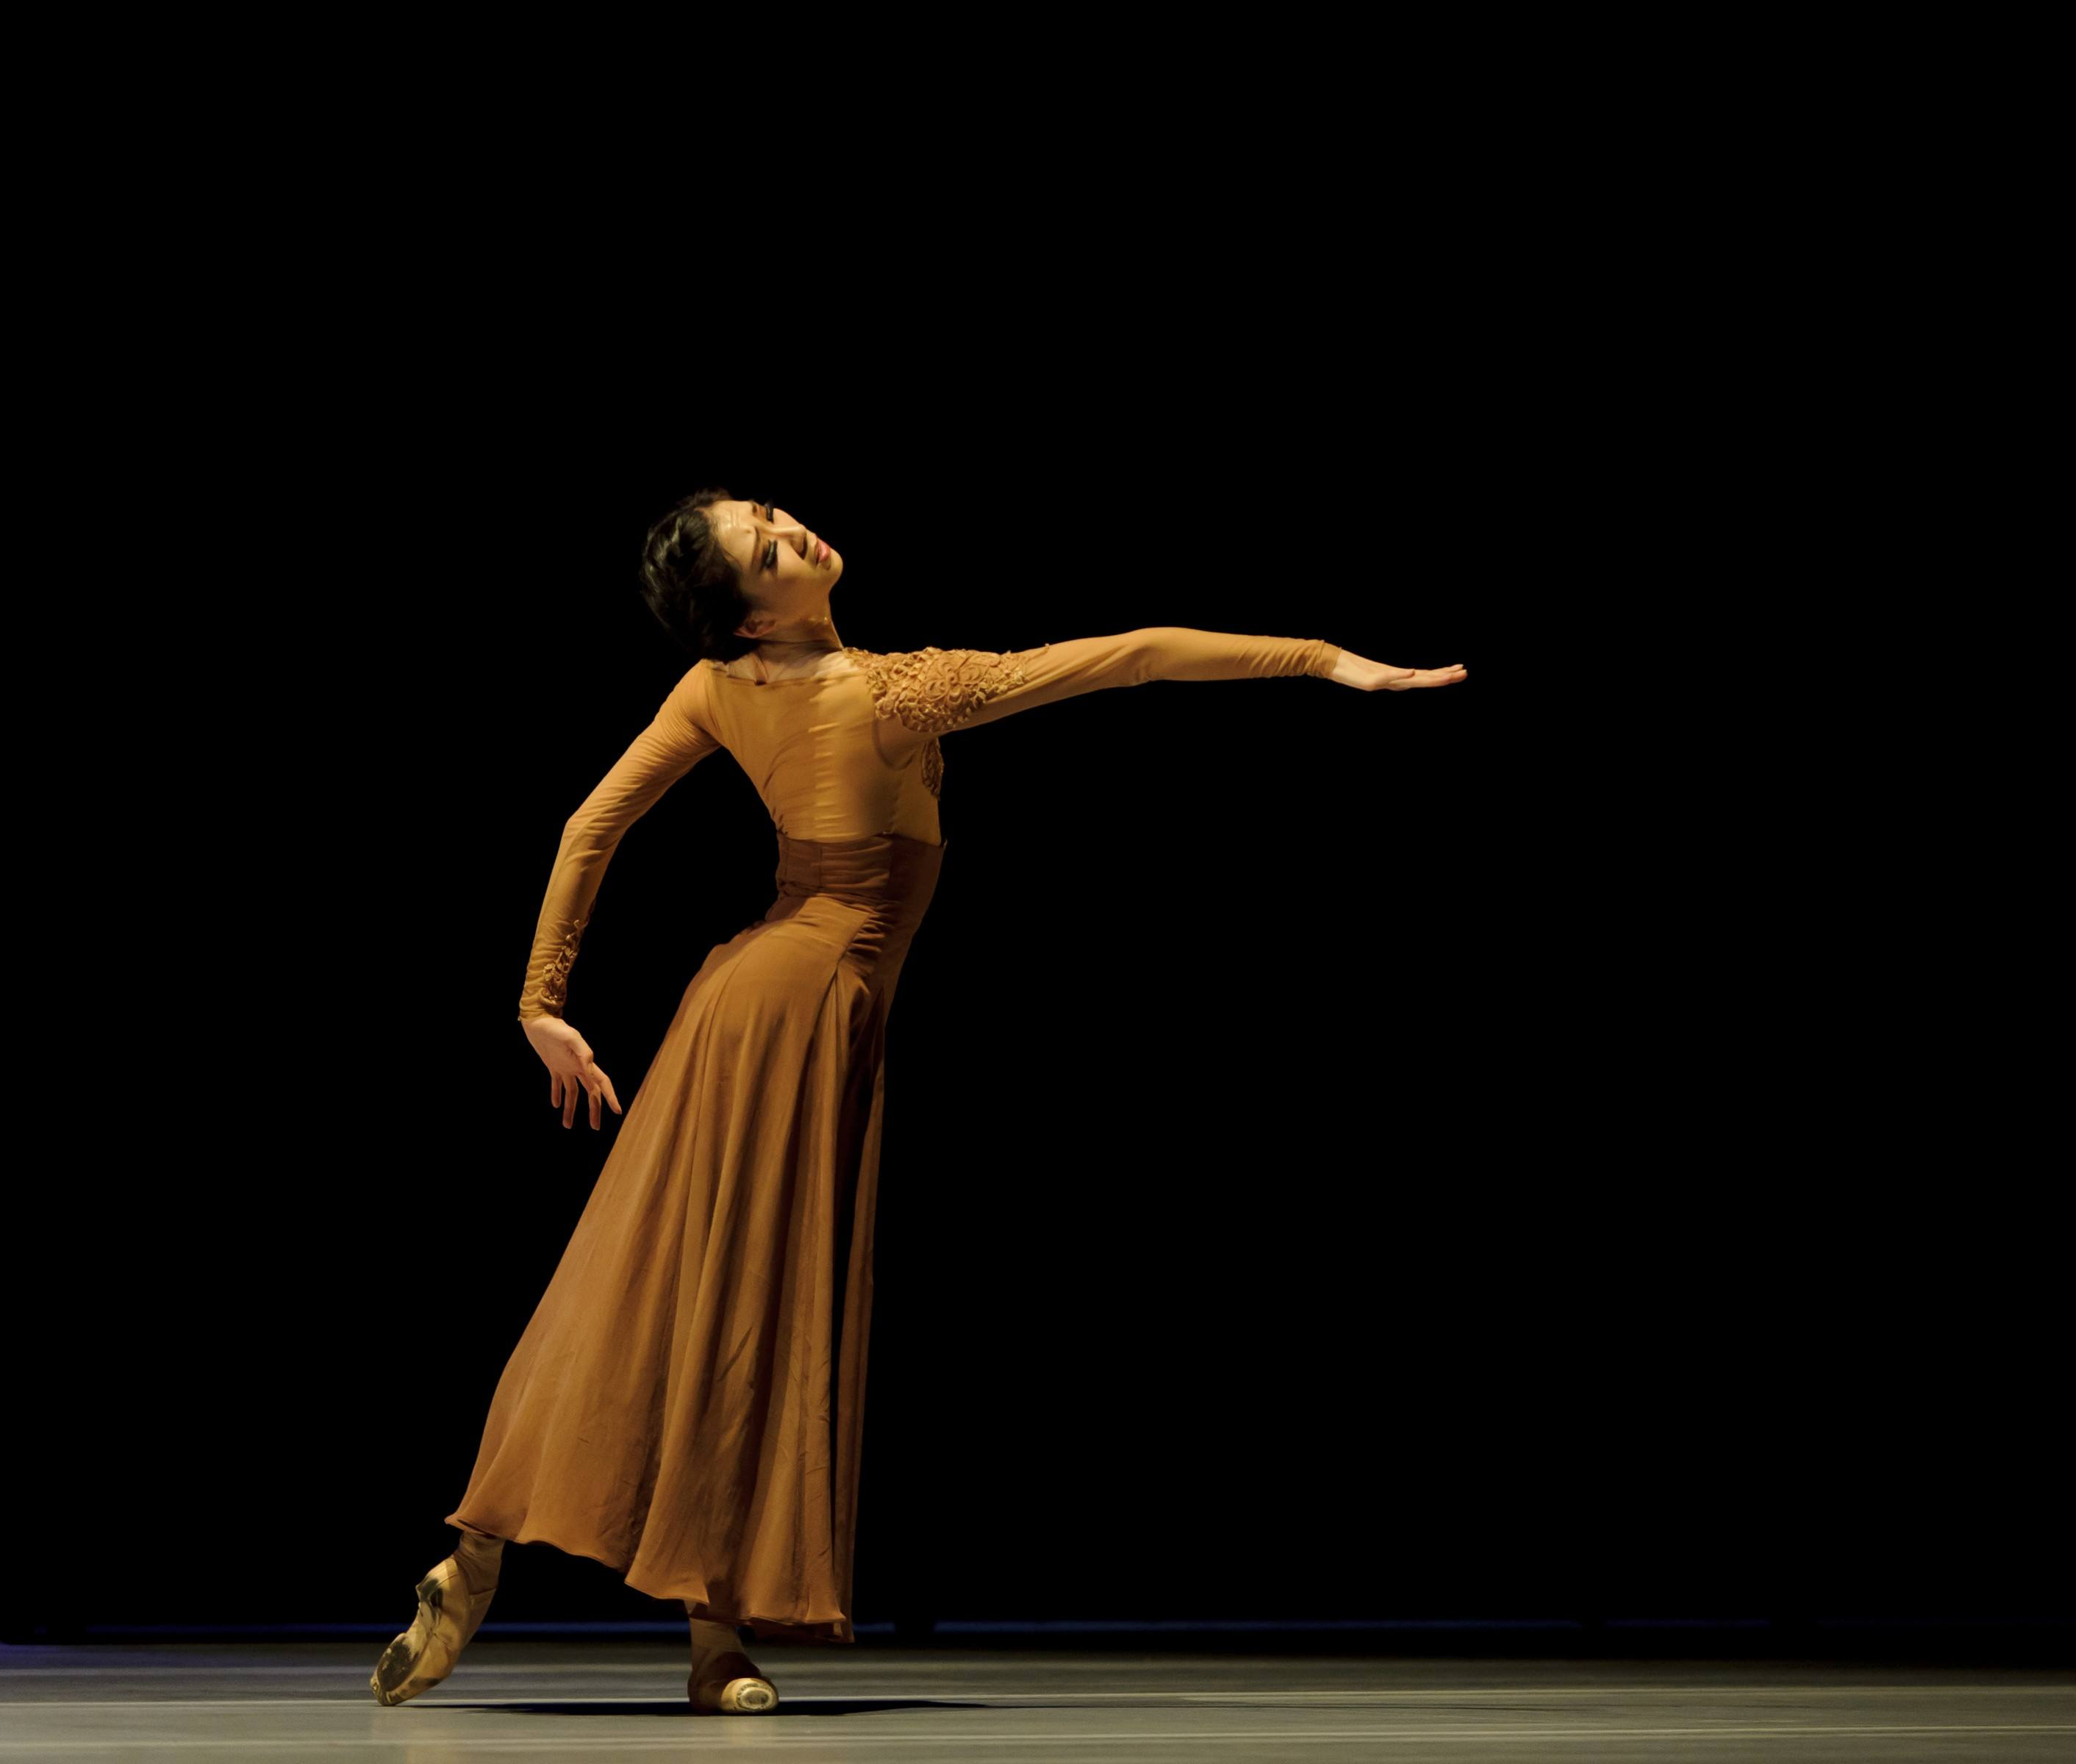
《漠河舞厅》
听一百个人唱漠河舞厅
都只有一种情绪
闭上眼，只剩下
一个人的悲壮的独舞
慌张、迷惘、逃避、沉浸……
失望、期望、幻想……
看到的、嘲笑的、怜悯的
得到的、失去的、拥有的……
若能在一起
一秒钟
也请要好好的珍惜！
(20211120)

Slide 11
是夜路边闲碎步
暗香一缕沁心府
低头遍觅久不见
抬头忽现未名树
(20211110)

Slide 12
《我》
这个世界缤纷而绚丽
有快乐、有悲伤、有忧愁
我奢望我可以在永远没人看到的地方偏安一隅
不是为了证明什么
只是……
想在世界的某个地方站一站
你看见了我，也许并没有记着我
但
我来过……
(20211116)

Slide 13
《半阙》
南方多阴雨
北方频冷风
山中不比城郭暖
枫叶变黄渐次红
恨余读书少
开卷笔墨空
欲舒胸意寻佳句
偶得半阙词已穷
(20211021晨)

Slide 14
《告别》
你会不会偶尔无故的看一样东西？
比如一片滚动的树叶
比如留心一种奇怪的声响
比如莫名的停住脚步
比如莫名的出现莫名的感觉
那说明
你在另一个世界的牵挂你的人
长辈、亲人或朋友……
他要转世投胎了
他在与你告别
而你不需要做什么
只是微笑一下就好
（20211013）

Slide 15
当我们拥有了很多的时候，我们总会渴望拥有更多……

Slide 16
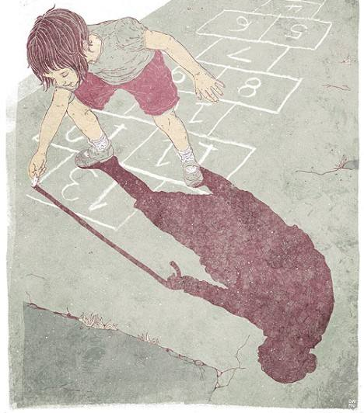
小时候吃到硬硬的水果糖，剩下一半的时候，悄悄用糖纸包上，然后好长时间都舍不得吃
看到有人嚼着吃糖的时候咯嘣嘣每一声都觉得心跳糖怎么能那样吃？然而现在都不记得多久没吃过糖了
学习不好被打，凌晨三点起来补作业。努力了一年仍然排在最后，成绩单找妈妈签字的时候终于忍不住恸哭，真的伤心那种，我觉得整个世界都灰暗了，却听到妈妈和老爸说：“这孩子怎么了？”
在我们自己觉得比生命更重要的东西和事情，别人可能觉得可有可无……
欢笑着、幸福着、哭泣着、心痛着
都是单纯的自己的世界里的事，不要期待别人感同身受，我们只是别人的世界里的过客罢了
所以如果喜欢着别人，喜欢着就好
所以爱着别人，就继续爱着
所以我们能做的只是努力让自己的世界变成一个明亮的橱窗
或许路过的人看着的时候，会温暖的笑
(20210923)

Slide 17
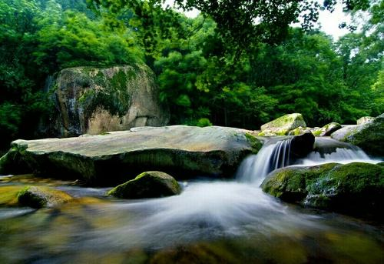
石头被太阳晒的舒服滚烫
上有树荫遮凉
石边有泉掬水可饮
还能闻到若有若无的花香
耳边虫鸟欢快的鸣叫
一只蚂蚁迷路在我的手上
身边有你和我相偎而坐
一起等待最美的夕阳
(20210911戊时)

Slide 18
独在他乡遇中秋，
淡泊欢笑淡泊愁。
孑身对影邀明月，
尽饮杯中半斛酒。
（20210921）

Slide 19
我问自己，为何喜欢天的蓝色
我问自己，为何愿意蹲下来看盛开的花朵
我问自己，为何拍摄叶尖的露珠
我问自己，为何坚持无谓的执着
我问自己！
拈花笑，心未老。
（20210902）

Slide 20
《读后感一则》
偶然，看到微信读书里有个活动，把一本书放进书架，阅读5分钟就可以拥有那本书。
我是没想过要看那本书的，不是说那本书不好，是因为在现在的社会里，信息量太大了，我根本无法分清自己要看一本什么书。
于是我开始阅读，嗯！没那么生、没那么晦涩难懂。嗯！有那么点意思……一看表，才过两分钟。我这么浮躁了么？连5分钟静下心来都做不到么？忽然字迹开始不那么清晰，我开始浮想联翩……
我想起了《崔永元谈读书》里面的两个字“素读”。真的很难啊！其实不是读一段文字，或者是看一本书，其实除了被迫的工作以外，我有没有真正踏下心来做点什么呢……
(20210922子时)

Slide 21
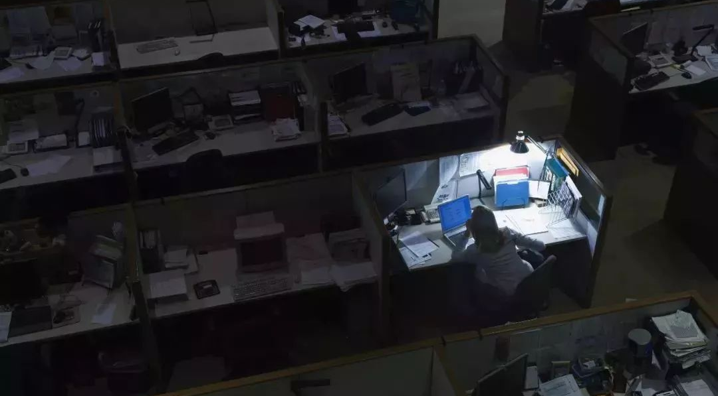
《看见》
有一朵花在丛中悄悄的绽放
有一株草在角落里晒太阳
有一个蜗牛在池边喝水
有一只鸟儿在枝上歌唱
知了在炎夏叫个不停
走过溏边青蛙忽的没了声响
耳塞里传出了一首好听的歌子
寂静的夜里疲惫的我伏在了工作台上
(20210814)

Slide 22
《无题》
新出的胡须有几根已经发黄
鬓角也不再是年轻的模样
大部分的火气变成了豁达的微笑
遇到事情也会从路人的角度想想
从未想过自己也会长大
然而青春已成昨日黄花
虚荣奉承无奈和诡诈磨光了年轻的棱角
愤青的怒火悄悄的变成了油盐酱醋茶
可那颗心没有变吧！
还是会露出善良的微笑
只是
十八岁的时候随手折的那只小船
不知漂泊到了什么地方
(20210824子时梦醒)

Slide 23
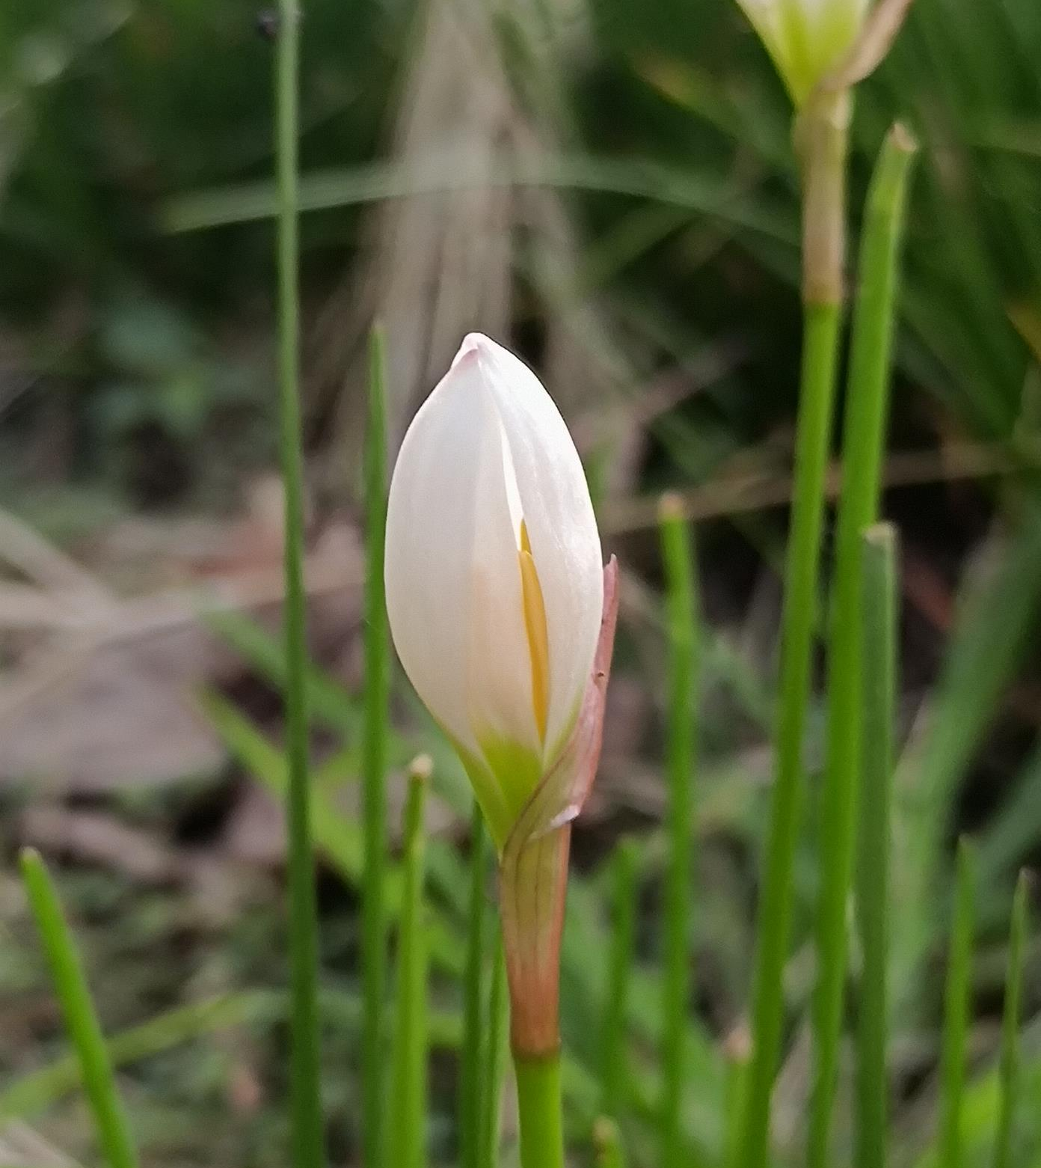
晨起跑跑停停
耳畔车声隆隆
路边无名小花
入眼瞬间清醒
(20210829)

Slide 24
匆忙行走中
似乎错过了风景
默默坚守中
似乎模糊了梦想
恍然惊醒时
有一丝不知所措
蓦然回首时
忘记了初心的模样
(20210808)

Slide 25
你像花丛里的一株花
我唯独关注你
只因某一刻
你的一颦一笑烙进我心
哪里会有什么理由？
只是单纯的想和你靠近……
自卑让我怯弱
只敢在人群中寻觅你的身影
远看山巅
不敢丈量其中的距离
任凭勇气冲昏了头脑
我用一切的办法和你相遇……
相隔万山千水
想要知道你的消息
风儿、云朵都置之不理
但
也许你知道
我在你想我的时候想你
(20210521)

Slide 26
十二年的老酒，
甘甜而猛烈
桌上的话语，
似懵懂似清晰
我用心的陪着真挚的笑脸
窗外静谧，
听
雨声淅淅……
(20210520)

Slide 27
《后诗歌时代》
在一个没有诗的时代写诗
我没有花团锦簇
在一个没有诗的时代写诗
我略显孤独
在一个没有诗的时代写诗
我努力去捕捉心中的梦想
在一个没有诗的时代写诗
我前行踌躇
我写的不算诗吧
甚至于没有用笔和纸……
对面是一堵苍白的墙
耳边听，
雨声轻响……
（20210327）

Slide 28
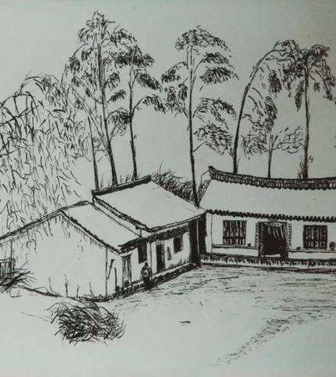
我出生在乡下
这里连蚊子都比较“傻”
钉在腿上不知道跑
很容易找到并拍死它
我出生在乡下
这里不富裕可我喜欢她
夏天在草丛里捉蛐蛐
秋天去山上找吃的
我出生在乡下
虽然遥远我却想她
那里有我儿时的伙伴
还有生我养我的爸妈
我出生在乡下
妈妈离开我很多年了
偶尔夜里想起来会哭
天亮了，给老爸打个电话
我出生在乡下
我成长在乡下
无论走到天涯海角
心底惦记那个家
（20210713）

Slide 29
《漂泊》
愉快而听不懂的他乡音
路上，行人种种
慵懒的小镇，
昏黄的灯
不知名的果儿入腹
满眼诚挚的笑容
我
身在异乡
(20210328)

Slide 30
《无题》
之一
最近略感疲惫
加班加到昏睡
忙到没空清醒
业余爱好荒废
《无题》
之二
在梦中做了一个梦
想要记下来的时候
发现
梦中的梦未醒
(20210605)

Slide 31
《风景》
一只鸟
在雨中孤单的伫立
我举起了手机想要拍照
他飞走了
伞下的我和他根本不是在同一个世界吧
可能
我也不过是风景……
(20210331)

Slide 32
出来两年了，
第一次生了病
独自一人在床上，
睡了又醒
想要奢望身边有个人能发出点声响
哪怕只是睁眼时能看到一个身影
（20210615）

Slide 33
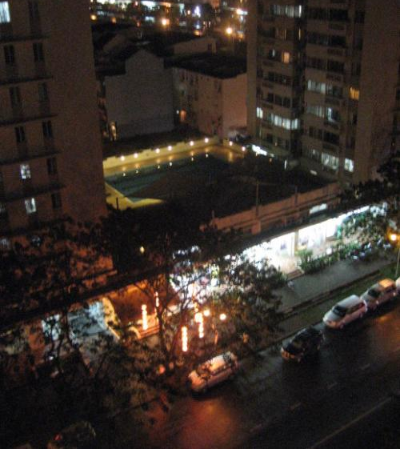
《city恍惚》
漆黑的夜里，
对面楼上有三两个烟头忽明忽亮。
钢筋水泥的丛林里，
十点以后才能看到都市的阳光。
看似融洽的氛围里，
没人理解你强颜欢笑的落寞。
想逃去那个偏远的村落，
和心爱的人一起
享受虫鸣中的夕阳……
(20210613)

Slide 34
《之三》
身后人群中，一小孩咿呀学语
马路上，俩青春欢笑滑行
轻轻耳语两个人的秘密
嗤笑间，引路人侧目……
（20210610）
《之一》
记下一个梦、
过一段人生
写下一首诗不期待有人能懂
分享一首歌期待有人能产生共鸣
饮一斛酒因为唯有酒醉后才清醒
《之二》
轻轻的吟唱自己能懂的故事
醉眼惺忪方看清未来的梦
握紧拳无畏的铿锵前行
默默然
看路人哭泣无声……

Slide 35
吴地连天雨
清晨雨暂歇
枝上
鸟鸣欢快

Slide 36
凌晨三点半
窗外只有蛙叫
隔壁偶尔会打呼噜
回首二十年
工作哪有快乐？
只记得没有目的拼搏的苦
生活从来不简单
道路不可能平坦
理想像鸿沟，无法逾越
睡觉吧
假若明早正常醒来
继续做一个不可或缺的零件(20210521)

Slide 37
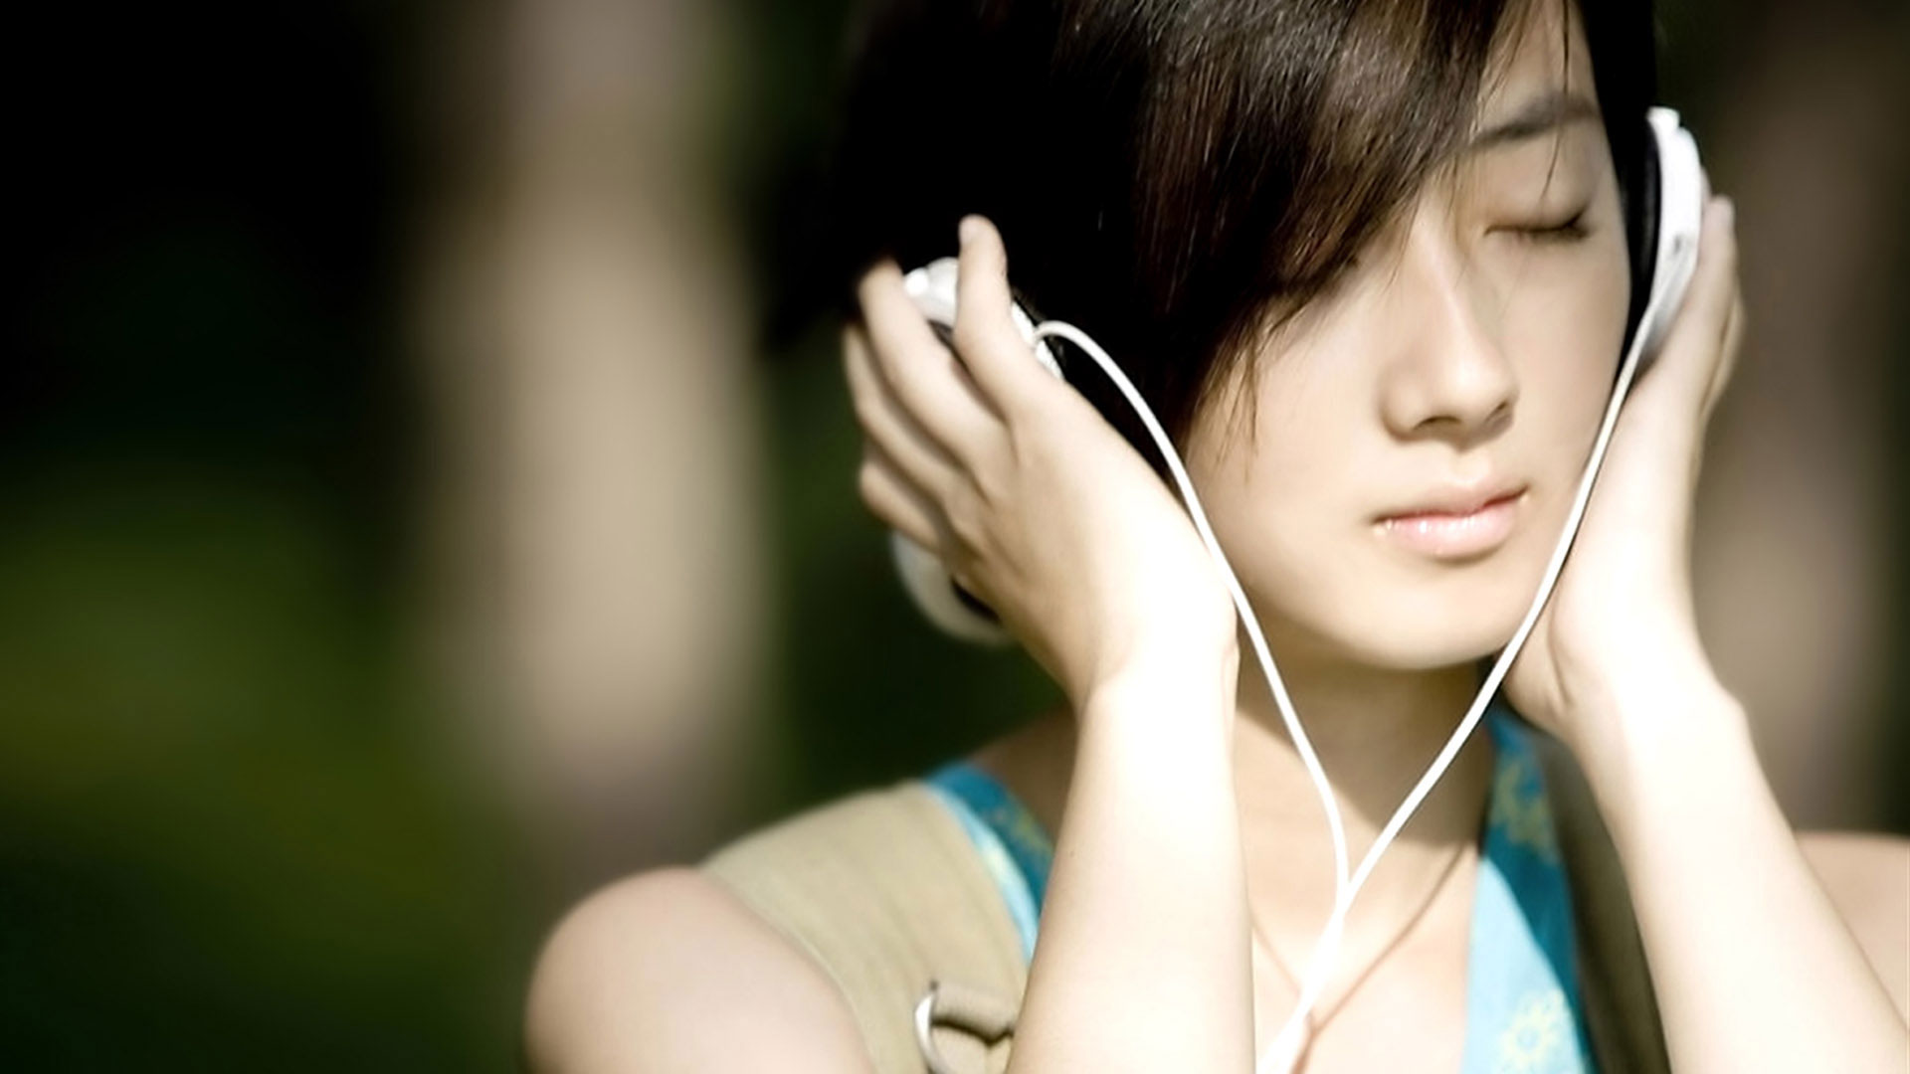
有很多时候
觉得我们的世界，并不如电影里美好
花是一样的花
树是一样的树
人也和电影里一样有好人和坏人，
可就是没那么美好……
直到有一天，
我戴上了耳机在路上走
突然间，补全了……
心情或好或坏，偶尔在某一刻找到了那个点
突然明白了自己一年前写的那句话“在合适的时间，看到了合适的景色，恰好听到了合适的声音……”
(20210504戊时)

Slide 38
最近总会梦到哭
似乎是有委屈不能倾诉
一个人躲在角落里
任凭泪水浸湿衣袖
（20210501寅时）

Slide 39
写诗
写诗是一种很低的阶段
稍高一点儿是把诗写成了歌
无视了平仄的束缚
一个音节就能放飞自我
再好一点歌又写成了诗
读出来、唱出来都写意
以至于不知道究竟哪里好
那是一种无法白描的
境
(20210316醉酒)

Slide 40
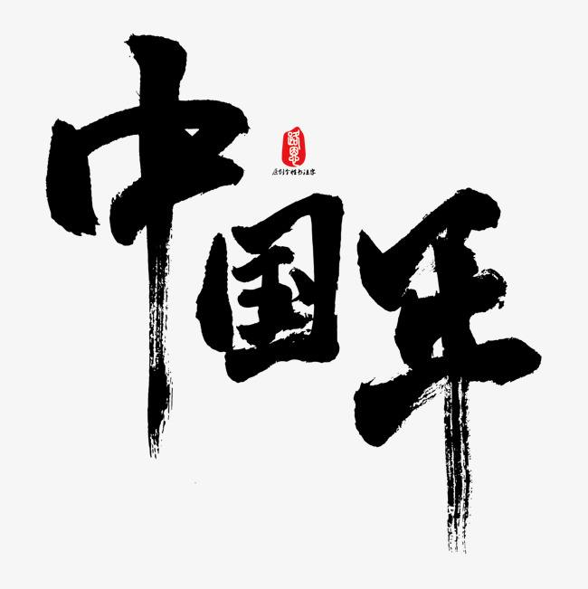
《年》
年是小时候的快快长大的愿望
年也是长大以后不愿去计算的忧愁
年是不愿看见的爹娘的白发
年也是父母理直气壮“唠叨”的借口
年是三十的饺子、新帖的窗花
年是放下忙碌偷偷给自己放的假
年是一个怪兽
他自顾自的，
来了又走……
(20210222)

Slide 41
《辛丑年》
过年没有了兴奋只剩下了平淡
长辈的红包“跳”过了我，
给了娃娃压岁钱
路边一群叽叽喳喳的红男绿女十七八岁
里面好像有一个是我的当年
(20210213)

Slide 42
《正月二十九》
抛开了一年的忙碌回家了
摸摸看看熟悉又陌生
家里的陈设似乎还是上学时的样子
只是父亲曾经伟岸的肩膀似乎不再挺拔
东扯扯、西唠唠，从卧室到沙发
老爸和我说了一天的话
东北的小城，依然繁华而忙碌
熟悉的乡音，淳朴的脸颊
文化宫、南山电影院、七门、冠山、舍宅……
都不是原来的样子了
依然不变的是过年的鞭炮和窗花
一个人在街上走走，心里想着只有自己记得的故事……
(20210210 5:55)

Slide 43
《窗》
国王性情暴躁，有一个工匠带着儿子去城堡干活，儿子七八岁，不小心碰掉了桌上烛台，而恰好是国王喜欢的，国王暴怒，抓住了父子两，要投进监狱。趁护卫不注意，孩子挣脱了，父亲拼命的大喊“跑！”！于是孩子就开始无目的的跑，后边护卫开始追。
城堡庞大而复杂，渐渐的孩子和护卫拉开了距离，护卫的喊声渐渐的拉远了。然而他并不知道自己跑到了哪里……
国王非常生气，命令护卫一定要找到孩子，并且要严惩！ 城堡里所有的人都在谈论这个事情，猜测着孩子被抓到后的命运，各种各样的猜测。事情愈演愈烈，成为了城堡里最主要的谈资，而猜测结果也成了大家最喜欢说的事情，甚至于谁能想出新奇的处罚方式就能得到大家的追捧，然而，有一个躲在暗处的孩子听到了，战战兢兢……
孩子没有抓到，抓孩子的护卫并没有停，城堡里经常鸡飞狗跳，孩子也在不断的换地方藏身，有一次逃到了一个大房间里，呆了好几天，护卫一次也没有进，于是他就继续躲在这儿。白天躲在柜子里，晚上抹黑出去找吃的。
有一天，房间里突然来了好多人，他快吓死了，以为护卫来搜查，吓得躲在柜子里一动不敢动，挨到了晚上，声音渐渐平息，他才悄悄的出来，然而看到整个屋子通亮的，桌子上摆满了好吃的，他是在太饿了，开始吃了起来，吃饱了，又拿了一块面包，准备留着明天吃，当他回头的时候，面包掉到了地上…… 他几乎吓死了，他的面前站着一个小女孩，衣着华丽而漂亮，长得也是粉雕玉琢。两个孩子互相打量对方，一个是新奇好玩，一个是紧张惶恐。
突然，门外传来了脚步声，小女孩赶紧捡起了面包塞到了他手里，拉着他，把他塞进了一个衣柜里。 一众人簇拥而入，她原来是国王的小公主，是她的母亲来了，看着桌子上的狼藉，责备了几句，就吩咐仆人收拾。

Slide 44
这个孩子就这样在公主的房间住了下来。她帮他躲避搜查，给他带吃的，在没人的时候，他陪她玩…… 他们隐藏的很好，一直没有被发现，渐渐的长到了十二三岁，他一天也没有出过屋子，小心的隐藏着。
公主大部分时间也不在房间里，要去学各种各样的课程，他已经摸清了城堡里的规矩、习惯，白天也可以从柜子里出来，在房间里转转，然而并不敢迈出房间一步。从小一直躲藏的人，根本忘记了外面的世界，每次听到声响，就本能的躲起来，而且这些年公主在她的寝室、餐厅、书房等等地方打造了很多个“隐藏”空间。他可以随时在每个房间“消失”。
公主开始教他各种东西，开始纯粹的是两个孩子觉得好玩，后来也想让他解决枯燥，只要她学的都回来教他，他因为从小在贫民区长大，励志是要做一个铁匠，简单而单纯，因为做铁匠可以给家里带回去吃的，所以他从心里是拒绝的。但是在是无聊，也出不去屋子，于是后来也学一点……
公主渐渐的出落成一个美人，高傲而贵气，远近闻名，但大家都知道她不喜言笑，经常把自己关在屋子里，而且严禁任何人靠近，所以城堡里的人，包括她的母后都觉得她孤僻，但只有他和她知道他们有一个自己的“世界”。
神奇而不可思议，五六年的时间里，他一直没有被发现，他已经十六岁了，他已经习惯了这个小“世界”，这个世界里只有两个人，还有门外的各种声音……整个城堡里的人包括国王都忘记了那个孩子，早就没有人搜捕了，然而他忘记了外边的世界……
公主依然会出去参加各种活动，回去以后给他讲各种事情，而他是个忠实的听众。她已经习惯了他的存在，甚至把他当做了城堡的一部分，因为是从五六岁一直有的，甚至于从没感觉有什么不妥……
他是卑微的，她是高傲的。他一直在躲避，因为她的庇护，一直言听计从，已经固化了，行为举止从未逾越，因为不是同一个世界里的人。直到有一天她教他跳舞，他第一次握住了她的手，第一次有了身体上的碰触，他第一次知道他和她身体上是不同的，他看到了她眼里不同的光芒……他慌张的躲避，认为是玷污了她的高贵。

Slide 45
没人知道公主为什么拒绝出嫁，各种阶层，各种性格的统统被拒之门外…… 国王、母后先后驾崩了，新国王是她的弟弟，没人可以再管她，她让新的国王发布了诏令，不许再有人来打扰她，那年她二十一岁…… 他偶然的一天看到了书房角落里的画笔，是她小时候的，画架上沾满了尘土。
她傍晚回来了，看到了一副画摆在了客厅，画布上画的是客厅的一排窗。画已经画完了，他在椅子上睡着了，她抚摸他的脸颊，英俊而棱角分明……
从那天开始，他开始疯狂的画画，而她把画材成批的搬进画室。他画的内容只有一个，窗……
皇宫举行了一个公主的画展，世人惊叹于画的美好，一种完全不同于世间的绘画的技巧，透过窗看世界，能看到风吹拂树叶的晃动……画作被博物馆收藏，被艺术家争相临摹……这一年她已经四十岁了。
他还一直画着窗，醒了就画画，画累了就睡觉，日复一日。
有一天他在梦里醒来，看着空白的画布，刚刚要落下的画笔滴落了一块油彩，他用擦布擦了一下，发现被污染了，于是回头找一块新的画布换上，当他再一次回头的时候，看着那块油彩愣住了……他看出了那是一个人影……记忆的闸门似乎堑开了一条小缝……泪水突然流了下来，奔流不止……突然他听到身后有声音，他本能的想躲起来，突然发现是她，她也是泪流满面……
他第一次走出了房间，她拉着他，坐了好久的马车，从车上下来的时候，他看到了一个破烂不堪的陌生的老房子，慢慢的，房子越看越熟悉，慢慢的泪水又流了出来，她静静的陪着他，没有去打扰，他哭完了，回过头，看着她，似乎重新认识了她，慢慢走过去抱紧了他她，她突然哭出了声……
他和她在老房子里依偎在一起，两只苍老的手紧握着……
城堡里，画布上，有一个少女跳舞的身影……
(20210419寅时梦醒)

